Slide 1

Bài mở đầu
HOÀ NHẬP VÀO MÔI TRƯỜNG MỚI
GIÁO VIÊN : HUỲNH THỊ THÙY NHUNG
TRƯỜNG: THCS NGUYỄN THỊ HƯƠNG

Slide 2
Tiết 1
I. NÓI VÀ NGHE: CHIA SẺ CẢM NGHĨ VỀ MÔI TRƯỜNG THCS

Slide 3
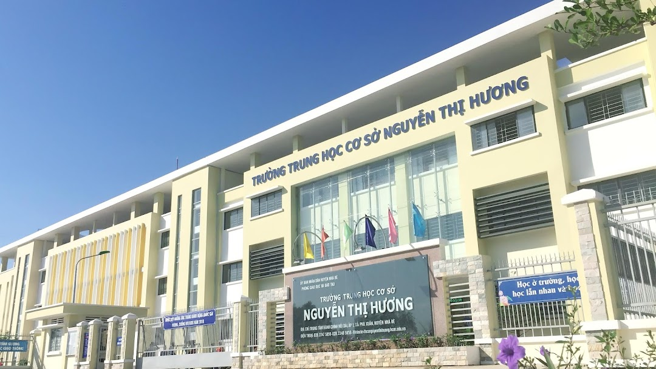

Slide 4
Trường THCS Nguyễn Thị Hương được thành lập theo Quyết định 1379/QĐ-UBND ngày 05 tháng 06 năm 2018 của Chủ tịch Ủy ban nhân dân huyện Nhà Bè. Trường tọa lạc tại khu Trung tâm hành chính nối dài, ấp 1, đường Nguyễn Bình, xã Phú Xuân, huyện Nhà Bè. Trường vinh dự mang tên Mẹ Việt Nam anh hùng Nguyễn Thị Hương. Trường có khuôn viên rộng 12662,1 m². Năm học 2021-2022, trường có tổng cộng 30 lớp với 1352 học sinh.

Slide 5
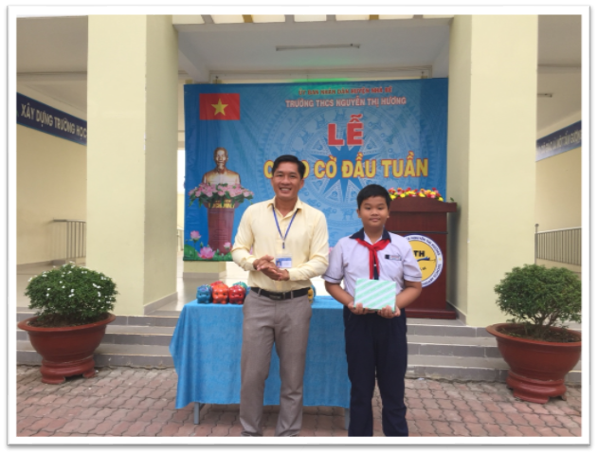
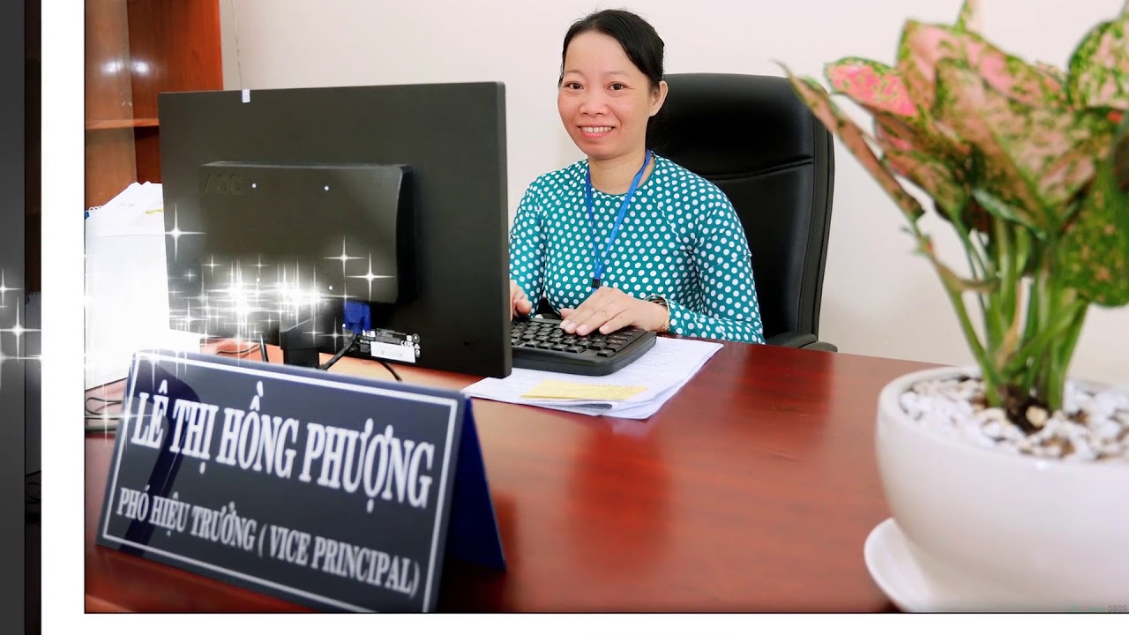
THẦY VÕ MINH TÝ – HIỆU TRƯỞNG
CÔ LÊ THỊ HỒNG PHƯỢNG – PHÓ. HIỆU TRƯỞNG

Slide 6

PHIẾU HỌC TẬP SỐ 1
CÂU HỎI GỢI Ý | Ý KIẾN CỦA EM
Cảm xúc của em như thế nào khi bước vào trường THCS ?
Điều gì thuận lợi với em trong môi trường học tập mới
Điều gì là thử thách với em trong môi trường mới?

Slide 7
II. ĐỌC: KHÁM PHÁ MỘT CHẶNG HÀNH TRÌNH (SGK/ 10,11)

Slide 8

1. Nội dung cơ bản của sách Ngữ văn 6

Slide 9
PHIẾU HỌC TẬP SỐ 2
Chủ điểm | Mạch kết nối
 | Kết nối em với thiên nhiên | Kết nối em với cộng đồng | Kết nối em với chính mình
Lắng nghe lịch sử nước mình
Miền cổ tích
Vẻ đẹp quê hương
Những trải nghiệm trong đời
Trò chuyện cùng thiên nhiên
Điểm tựa tinh thần
Gia đình yêu thương
Những góc nhìn cuộc sống
Nuôi dưỡng tâm hồn
Mẹ thiên nhiên

Slide 10
PHIẾU HỌC TẬP SỐ 2
Chủ điểm | Mạch kết nối
 | Kết nối em với thiên nhiên | Kết nối em với cộng đồng | Kết nối em với chính mình
Lắng nghe lịch sử nước mình |  | X
Miền cổ tích |  | X
Vẻ đẹp quê hương |  | X
Những trải nghiệm trong đời |  |  | X
Trò chuyện cùng thiên nhiên | X
Điểm tựa tinh thần |  |  | X
Gia đình yêu thương |  | X
Những góc nhìn cuộc sống |  | X
Nuôi dưỡng tâm hồn |  |  | X
Mẹ thiên nhiên | X

Slide 11

Các phương pháp học tập môn Ngữ văn
2

Slide 12
2. Các phương pháp học tập môn ngữ văn
Sổ tay
Ngữ văn
Làm thẻ thông tin
Nhóm thảo luận văn học
Sưu tầm video clip, tranh, ảnh, bài hát
Câu lạc bộ đọc sách
……….

Slide 13
3. LUYỆN TẬP

Slide 14

BÀI TẬP TRẮC NGHIỆM

Slide 15
Câu 1. Bộ sách mà các em đang học có tên là gì?
A. Kết nối tri thức với cuộc sống
B. Chân trời sáng tạo
C. Cánh diều
D. Tri thức tỏa sáng

Slide 16
Câu 2. Cuốn sách Ngữ văn 6 gồm bao nhiêu chủ điểm?
Bốn
Năm
Tám
Mười

Slide 17
Câu 3. 10 chủ điểm trong SGK Ngữ văn 6 Chân trời sáng tạo được chia thành 3 mạch kết nối chính. Đó là:
A. Kết nối em với gia đình, kết nối em với thiên nhiên, kết nối em với chính mình.
B. Kết nối em với cộng đồng, kết nối em với thiên nhiên, kết nối em với chính mình.
C. Kết nối em với nhà trường, kết nối em với thiên nhiên, kết nối em với chính mình.
D. Kết nối em với bạn bè, kết nối em với gia đình, kết nối em với nhà trường.

Slide 18
Chào tạm biệt các em!

